Slide 1
Gestion au quotidien et Toyota Kata
Rev 21 décembre 2020
Notes:
Qui a déjà entendu parler du Toyota Kata ?

Slide 2
Vous êtes libre d'utiliser, copier, remixer, et redistribuer les diapositives dans n'importe quel support ou format.
La seule exigence est de noter la source originale sur chaque diapositive que vous utilisez, par exemple en ajoutant ‘Par Gilles Bélanger, enseignant à l’Université de Sherbrooke’.
Ce matériel est également disponible dans les notes du cours GIN751: Six Sigma et Zéro gaspillage de l’Université de Sherbrooke.

Slide 3
Le Toyota Kata est un concept de gestion proposé par Mike Rother pour décrire un phénomène invisible que même les dirigeants de Toyota ont du mal à nommer ou à décrire, mais qu’ils utilisent intuitivement pour résoudre des problèmes. Toyota n’a jamais formalisé une telle démarche bien qu’elle porte son nom.*
*Lean, kata et système de gestion au quotidien, Sylvain Landry, Martin Beaulieu, 2016

Slide 4
Le Toyota Kata (TK): c’est quoi ?
Le Toyota Kata est une ‘’méthode de pratique’’ qui permet à un apprenant de développer les méthodes de résolution de problèmes grâce à des cycles d’expérimentation rapide et à une pratique assidue de routines avec l’aide d’un coach *
Théorie Pratique
* Inspiré d’une présentation de Sylvain Landry, 2019
Notes:
Pratique assidue = quotidienne !
Le TK à pour but de développer la pensée scientifique.

Slide 5
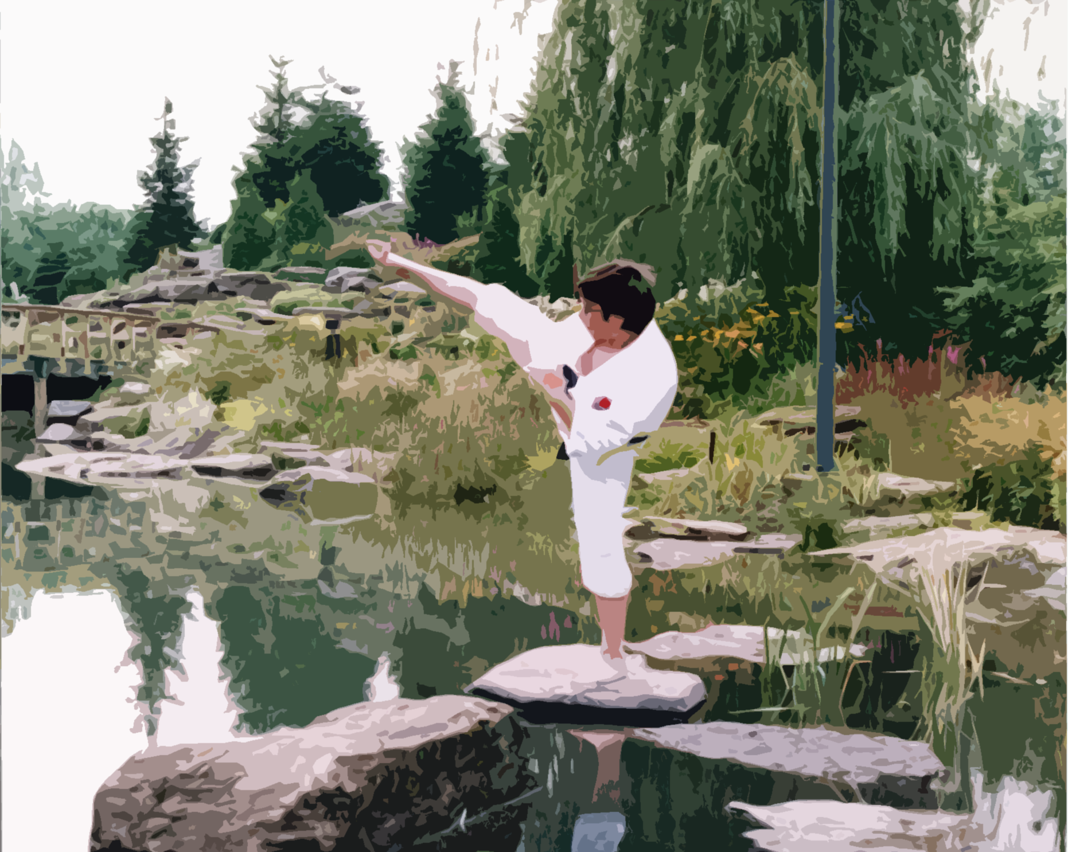
Comment apprendre un kata?
Créer la mémoire musculaire pour l’amélioration
continue
Assimiler au lieu
d’apprendre !
Photo: Gilles Bélanger
Notes:
Assimiler au lieu d’apprendre; on peut aussi dire - intégrer les réflexes « Lean » dans nos façons de réagir

Slide 6
Comme pour la fiche A3, le Toyota Kata est plus un état d’esprit qu’une démarche.

Slide 7
Toyota Kata =
Kata d’amélioration +
Kata de coaching

Slide 8
Les 4 étapes du Kata d’amélioration
1- Connaitre la direction à prendre
2- Saisir la condition actuelle
3- Établir la condition cible suivante
4- Expérimenter vers la condition cible
Schéma adapté de Mike Rother, et Gerd Aulinger, Toyota Kata Culture, 2017

Slide 9
Le Kata d’amélioration aide à développer la pensée scientifique
Le Toyota Kata aide à développer la pensée scientifique.
Tu peux avoir une pensée scientifique sans méthode scientifique, mais tu ne peux pas avoir une méthode scientifique sans pensée scientifique.
Adapté de Toyota Practice Guide, Mike Rother, 2018, échange avec Sylvain Landry, 17 avril 2020

Slide 10
Les 2 phases du Kata d’amélioration
1-Planifier
2-Expérimenter
1- Connaitre la direction à prendre
2- Saisir la condition actuelle
3- Établir la condition cible suivante
4- Expérimenter vers la condition cible
Schéma adapté de Mike Rother, et Gerd Aulinger, Toyota Kata Culture, 2017

Slide 11
Kata d’amélioration & Kata de coaching
1-Planifier
2-Expérimenter
Kata d’amélioration
Apprenant
Cycles de coaching
Kata de coaching
Coach
Schéma adapté de Mike Rother, et Gerd Aulinger, Toyota Kata Culture, 2017

Slide 12
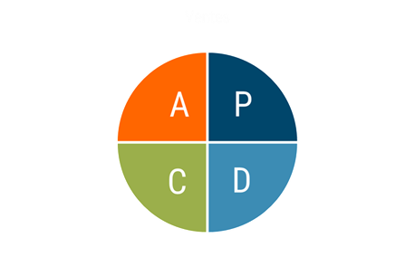
S’arrimer avec la vision à long terme
Vision (long terme)
Défis
Condition cible suivante
Les défis sont multiples
Condition actuelle
Expérimenter
Schéma adapté de Mike Rother, et Gerd Aulinger, Toyota Kata Culture, 2017
Notes:
Expérimenter: zone inconnue remplie de contraintes et d’obstacles !
Une condition cible est la description d'un objectif en route vers un défi plus lointain, la Vision. Il décrit en détail où vous voulez être, mais pas comment vous y rendre.
Il existe souvent plus d’une condition cible qui doit être atteinte pour réaliser la Vision (défis représentées par les petits ronds).
L’approche scientifique du PDCA nous permet d’apprendre continuellement en franchissant les problèmes qui sont les obstacles au progrès vers la condition cible

Slide 13
Pour qui ? Pourquoi ?
Individus: parvenir à un objectif personnel
Gestionnaires: atteindre des objectifs et créer des contre-mesures efficaces
Organisations: développer une culture d’amélioration continue qui stimulent les imaginations et provoquent des ‘ruptures innovantes’
Texte adapté de ‘Le Toyota Kata, Memory Jogger’, Jean-Marc Legentil et Marc-Olivier Legentil, Tilo Schwarz, 2019

Slide 14
Objectif du kata d’amélioration: réaliser des expériences en modifiant, si possible, une seule chose à la fois.
TABLEAU D’APPRENTISSAGE
Nom du Processus: | Les défis:
Condition cible suivante Date cible: | Condition actuelle: | Registre d’expériences (chaque ligne = une expérience)
 |  | Obstacle (effet non-désiré):
 |  | Ta prochaine expérience | Qu’est-ce que tu espères (chiffré) ? | Date d’échéance | Cycle de coaching | Faire l’expérience | Qu’est-ce qui est arrivé (chiffré)? | Qu’as-tu appris ?
 |  | Parc des obstacles
Schéma adapté de ‘Le Toyota Kata, Memory Jogger’, Jean-Marc Legentil et Marc-Olivier Legentil, Tilo Schwarz, 2019
Notes:
Le tableau d’apprentissage est une station visuelle pour suivre les efforts d’amélioration vers la condition cible suivante
Parc des obstacles : Parking Lot

Slide 15
Utiliser une feuille par obstacle A3, 11x17’’
Registre d’expériences (chaque ligne = une expérience)
Obstacle (effet non-désiré):
Ta prochaine expérience | Qu’est-ce que tu espères (chiffré) ? | Date d’échéance | Cycle de coaching | Faire l’expérience | Qu’est-ce qui est arrivé (chiffré)? | Qu’as-tu appris ?
1
2
3
4
6
7
5
1- Décris l’obstacle auquel vous vous attaquez
2- Planifie l’expérience
3- Décris tes attentes
4- Inscris la date d’échéance de cette étape
5- Cycle de coaching (la discussion peut t’amener à modifier ce qui précède)
6- Décris ce qui s’est passé
7- Réfléchis sur les résultats et les découvertes
Schéma adapté de ‘Le Toyota Kata, Memory Jogger’, Jean-Marc Legentil et Marc-Olivier Legentil, Tilo Schwarz, 2019

Slide 16
Les 5 questions du Coach (5Q)
Les 5 questions du coach
Quelle est la condition cible ?
Quelle est la condition actuelle ?
Quelle était ta dernière expérience ?
À quels résultats t’attendais-tu ?
Que s’est-il vraiment produit ?
Qu’as-tu appris de cette expérience
Quels obstacles t’empêchent d’arriver à la condition cible ?
À quel obstacle précis t’attaques-tu actuellement ?
Quelle est ta prochaine expérience ?
À quel résultat t’attends-tu ?
Quand pourrons-nous observer ensemble sur place ce que nous avons appris de cette expérience ?
Coach
Les 5 questions du coach: adapté de Toyota Practice Guide, 2018, Le Toyota Kata Memory Jogger, 2019
Notes:
Les 5 questions de bases sont utilisées pour orienter l’apprenant dans ses efforts pour atteindre la condition cible

Slide 17
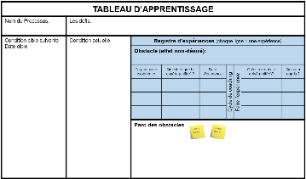
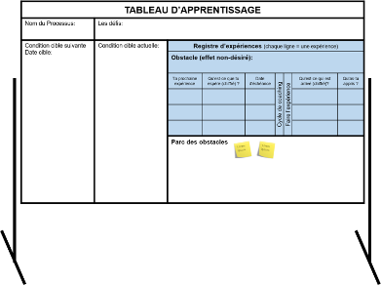
requises pour démarrer
3
Tableau d’apprentissage
Second Coach
5 Q
Gestion par processus
1
2
Apprenant
Coach
Notes:
Pour démarrer le Toyota kata, trois personnes au minimum sont requises
Soyez humble dans vos efforts de démarrage, commencer par un petit groupe pour apprendre !

Slide 18
Rôles dans le Kata de Coaching
Tableau d’apprentissage
Second Coach
Le 2nd Coach observe et donne du feedback au Coach. Il est responsable de l’efficacité de l’enseignement du Coach.
5 Q
Gestion par processus
Coach
Apprenant
Le Coach utilise les 5Q à chaque jour. Il est responsable des résultats de l’apprenant.
L’apprenant applique le kata d’amélioration à son niveau. Il est responsable de l’exécution.
Notes:
Pour démarrer le Toyota kata, trois personnes au minimum sont requises
Soyez humble dans vos efforts de démarrage, commencer par un petit groupe pour apprendre !

Slide 19
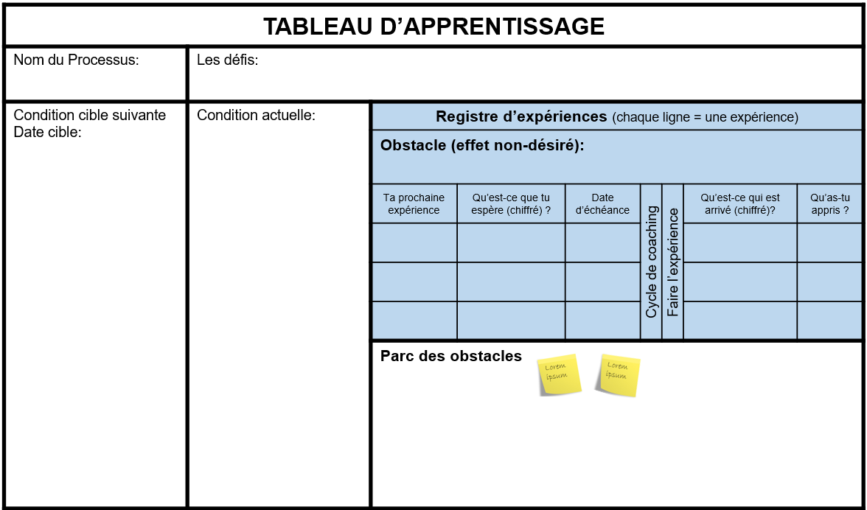
Le tableau d’apprentissage: station visuelle
Apprenant
(ou ‘améliorateur’)
Gestion par processus
Moins de 20 minutes/jour
Notes:
LA MÉTHODE SCIENTIFIQUE !
Les réunions quotidiennes (meeting debout) ne durent pas plus que 20 minutes par jour
Dans la ‘Parc des obstacles’ on note les nouveaux obstacles découverts lors des cycles d’expériences

Slide 20
Système de Gestion au Quotidien (SGQ)*
Coaching
Stations visuelles
Résolution de problèmes
(PDCA-A3)
Les processus
Standard de travail des gestionnaires
Cascade de rencontres
Marche Gemba
Alignement avec les orientations stratégiques-KPI’s
*(Dala Taher, 2015)
Notes:
On parle de Coaching et de Cascade de rencontres dans ce module
Le Lean est une philosophie de gestion; analogie avec un nouvel univers ou les processus sont le soleil d’un système planétaire ‘’Lean’’ ! Ne surtout pas sous-estimer le défi que représente l’implantation de ce modèle !!!
Les trois éléments dans le cercle tout près des processus sont directement liés au support des processus (Stations visuelle, cascades de rencontres, standard de travail des gestionnaires). Les éléments attachés sur l’orbite externe sont les outils qui servent à réagir aux variations des processus.
Ce modèle est évalué, approuvé et mis en place pour le comité de direction afin de maximiser les probabilités de pérennité
Les stations visuelles (Management visuel) ne sont qu’une des composantes du modèle de gestion Lean au quotidien (du Management invisible au Management visuel)
Le standard de travail énumère les tâches à accomplir chaque jour et indique le moment pour les faire.
Les processus sont en centre du modèle, on veut amener les gestionnaires à s’intéresser aux processus qui produisent les résultats aussi bien qu’aux résultats eux-mêmes
Cascades de rencontres ou encore ‘mêlées quotidiennes’ (le Toyota kata vise à proposer un modèle pour ces rencontres)

Slide 21
Le SGQ fait le pont entre la philosophie Lean et ses outils
Philosophie Lean:
Mode de gestion qui vise à améliorer le performance de l’organisation dans le but de créer de la valeur pour le client.
Outils Lean:
5S,
Ishikawa, 5P
Kaizen,
PokaYoke
Flux tiré, Kanban
SMED
Identifier et réduire/éliminer les gaspillages, Cartographie des flux de valeur (VSM en anglais)
Etc…

Slide 22
Le succès des organisations ne dépend pas tant des solutions mises en place à un moment donné, mais de notre capacité à apprendre continuellement en agissant dans un environnement en constante évolution.
– MIKE ROTHER
Notes:
Le Toyota Kata: une approche scientifique à l’innovation ?

Slide 23
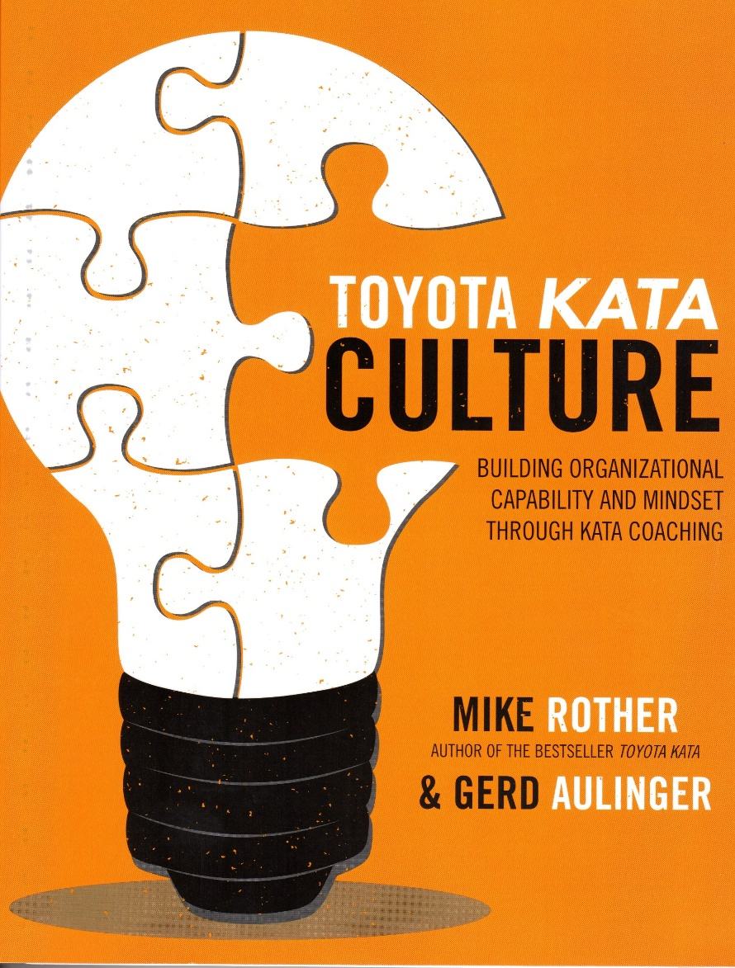
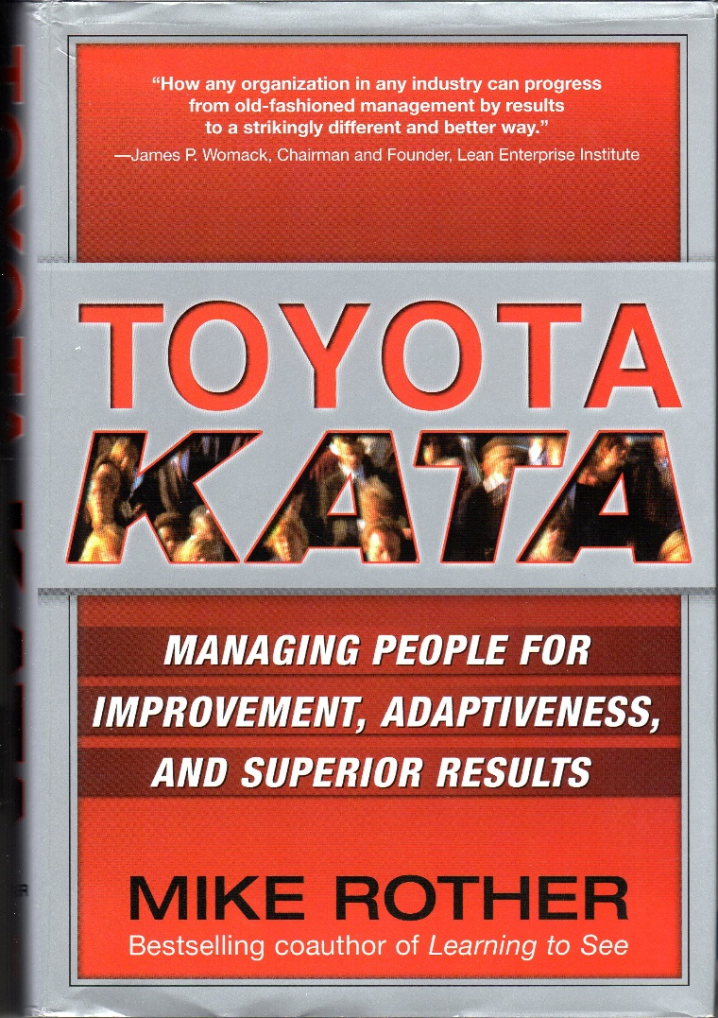
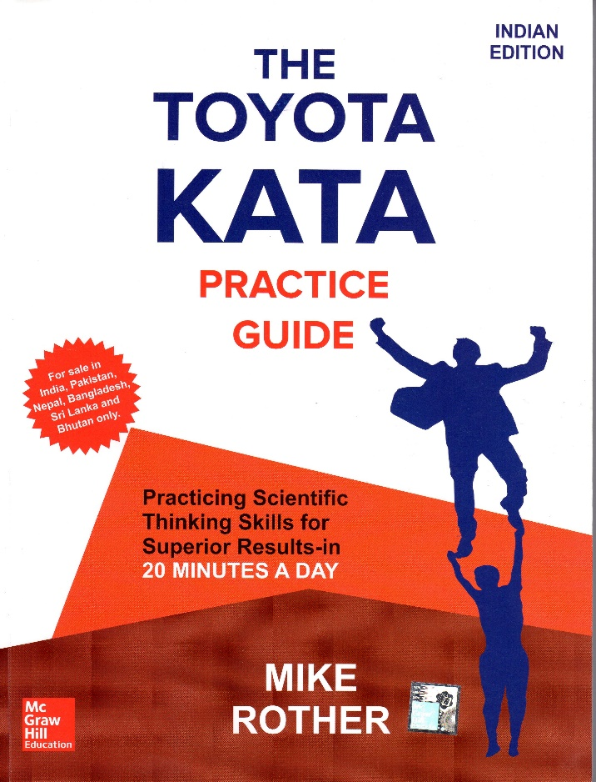
Références
Mike Rother, Gerd Aulinger, Toyota Kata Culture, McGraw-Hill, 2017
Mike Rother, Toyota Kata, managing people for improvement, adaptiveness and superior results , McGraw-Hill, 2010
Mike Rother, The Toyota Kata Practice guide, McGraw-Hill, 2018

Slide 24
Références
En français !
En français !
Sylvain Landry, Martin Beaulieu, Lean, kata et système de gestion au quotidien, Éditions JFD, 2016
Jean-Marc Legentil, Marc-Olivier Legentil, Tilo Schwarz, Le Toyota Kata Memory Jogger, GOAL/QPC, 2019

Slide 25
Référence
Sylvain Landry, Martin Beaulieu, Lean, kata et système de gestion au quotidien, Éditions JFD, 2021
Disponible au début de 2021

Slide 26
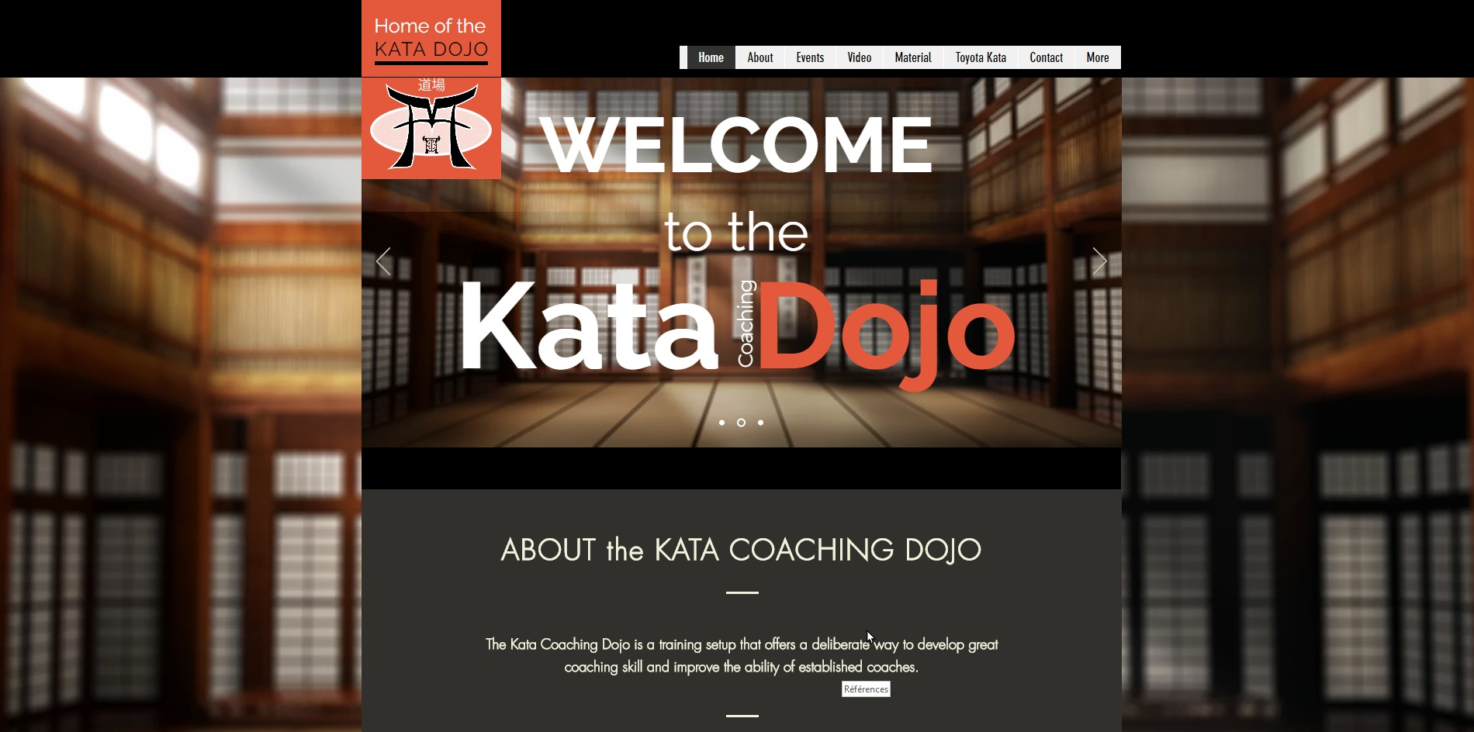
Référence
Plus d’information et exercices (en anglais) disponible au :
https://kata-dojo.com/
Accédé le 7 décembre 2020, Gilles Bélanger

